Slide 1

CHÀO MỪNG CÁC CON
ĐẾN VỚI TIẾT HỌC

Slide 2



Toán
Luyện tập (trang 22)

Slide 3











Yêu cầu cần đạt
- Nhớ cách thực hiện phép cộng có nhớ trong phạm vi 20 bằng cách đếm thêm và cách làm tròn 10 (khay 10).
- Hình thành được bảng cộng có nhớ.
- Vận dụng phép cộng đã học vào làm tính, giải toán.

Slide 4







Khởi động

Slide 5




KHỈ CON LEO NÚI

Slide 6







3
1
4
2

Slide 7





Câu 1. 7 + 4 = ?
A. 11
B. 13
C. 10
D. 12

Slide 8
Câu 2. 7 + 8 = ?
A. 11
B. 15
C. 13
D. 14

Slide 9
Câu 3. 8 + 5 = ?
A. 10
B. 11
C. 12
D. 13

Slide 10
Câu 4. 5 + 5 + 8 = ?
A. 18
B. 10
C. 12
D. 13

Slide 11
Luyện tập

Slide 12


Slide 13

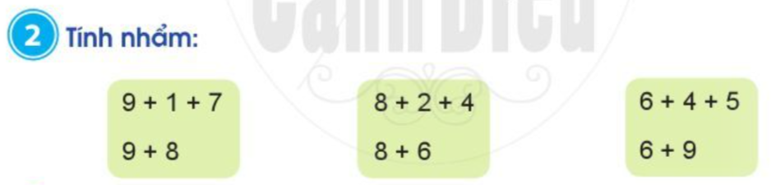
= 17
= 14
= 15
= 17
= 14
= 15

Slide 14
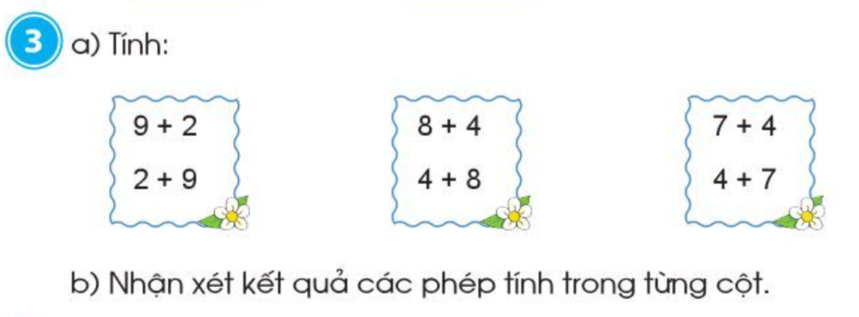
= 11
= 11
= 12
= 11
= 12
= 11
Kết quả các phép tính trong từng cột bằng nhau.
Khi đổi chỗ các số hạng trong một tổng thì tổng không thay đổi.

Slide 15
Dặn dò
Tự lập và thuộc bảng cộng có nhớ trong phạm vi 20 (9, 8, 7, 6 cộng với một số).

Slide 16

CHÀO TẠM BIỆT

